Slide 1

資料探勘：以dnn-nas為例
B103040008 許廷豪

Slide 2
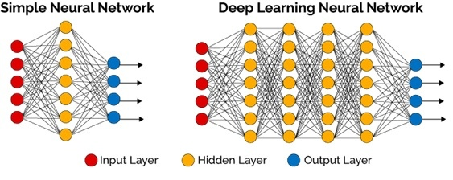
Dnn 介紹
DNN（深度神經網路）是以模擬人類大腦的機器學習模型，由輸入層、隱藏層和輸出層組成。每一個層由神經元組成，在此範例中，輸入層有八個、輸出層有兩個。

Slide 3
Dnn 介紹
輸入層和隱藏層、隱藏層和輸出層、隱藏層內部相鄰兩層之間的每個神經元都會相連，在圖中以線表示，每條線都代表著一個權重。

Slide 4
Dnn 介紹
網路內部的各個神經元會得到前一層所有神經元乘上其權重的總合，並將此值向下一層傳遞，直到輸出層。

Slide 5
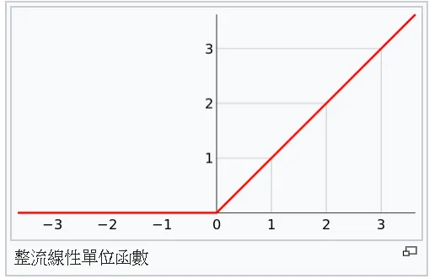
Dnn 介紹
為了不讓得到的結果只有線性的，在隱藏層之中會再加入激勵函數，使得結果為非線性。如圖：

Slide 6
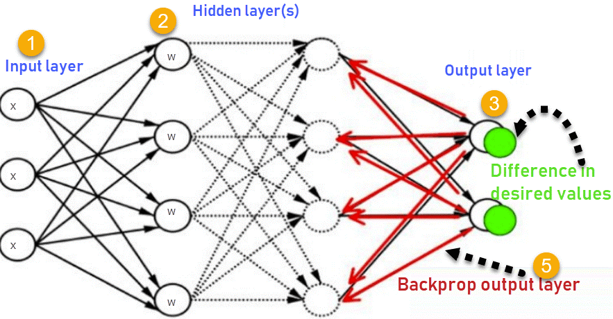
Dnn 介紹
權重的大小代表各個神經元的重要性，錯誤的權重代表錯鋘的結果。可以利用計算誤差來調整權重，以此讓神經網路的預測更加靠近答案。

Slide 7
Dnn 介紹
誤差的計算是使用微分，以此來計算梯度，並以此變化率調整上一層的權重。當一層的權重調整完成，就可以用來調整前一層的權重，直到所有的參數調整完畢。
這被稱為反向傳播。

Slide 8
Dnn 介紹
透過資料集的輸入，模型能接收更多的資訊，完成更多次的訓練，最終變成一個可以預測結果的模型。

Slide 9
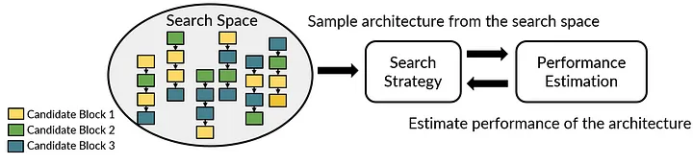
nas 介紹
除了權重外，隱藏層到底要多少層、每層到底要有多少個神經元，才能讓模型兼顧效能和準確率也成為了重要的課題。因此，NAS應此而生。

Slide 10
nas 介紹
NAS能分成三個部分：
1.Search space：代表要調整的參數，如層數、神經元數、激勵函數等。
2.Search Strategy：用來搜索的演算法，此範例使用SA。
3.Performance Estimation Strategy：用來評估模型好壞的方法，此範例為直接訓練。

Slide 11
sa 介紹
SA（退火演算法）是一種超啟發式演算法，用來尋找近似最佳解，分為五個步驟：
1.設定初始溫度T、結束溫度、一個解空間內的解
2.改變解內的結構得到新解，並計算新解和原解的差
3.判斷新解是否被接受，如果新解較佳則接受，反之則依函數exp（-Δt′/T）來決定。此函數決定了新解被接受的機率， Δt′為新解和原解的差，T為現在溫度。
4.依上更新原解（新解可能不被接受）。
5.進行退火：將溫度T乘上降溫參數，並回到步驟2，直到溫度低於結束溫度為止。
以此演算法，可以讓解越來越靠近近似最佳解，可以當作NAS的Search Strategy.

Slide 12
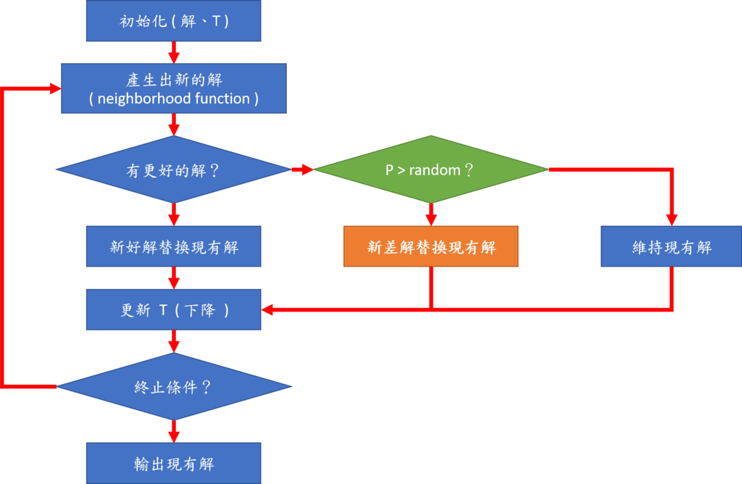
sa 介紹

Slide 13
資料來源
https://andy850701.pixnet.net/blog/post/468004709-%E5%95%9F%E7%99%BC%E5%BC%8F%E6%BC%94%E7%AE%97%E6%B3%95-%E2%80%93-%E6%A8%A1%E6%93%AC%E9%80%80%E7%81%AB%E6%BC%94%E7%AE%97%E6%B3%95
http://debussy.im.nuu.edu.tw/sjchen/MachineLearning/final/Opt_SA.pdf
https://medium.com/ai-academy-taiwan/%E6%8F%90%E7%85%89%E5%86%8D%E6%8F%90%E7%85%89%E6%BF%83%E7%B8%AE%E5%86%8D%E6%BF%83%E7%B8%AE-neural-architecture-search-%E4%BB%8B%E7%B4%B9-ef366ffdc818
https://medium.com/%E6%A9%9F%E5%99%A8%E5%AD%B8%E7%BF%92%E7%9F%A5%E8%AD%98%E6%AD%B7%E7%A8%8B/dnn-%E6%B7%B1%E5%BA%A6%E7%A5%9E%E7%B6%93%E7%B6%B2%E8%B7%AF-%E7%9A%84%E5%85%A8%E9%9D%A2%E8%AA%8D%E8%AD%98-ad50aa531205

